Slide 1

DESARROLLO WEB GUIA MÉDICA DE CENTROS DE SALUD PARA COCHABAMBA
Isaac Limbert Herrera Mareño
Tutor: Denis Milán Gonzales

Slide 2

El problema
Ciudadanos que no saben dónde y cómo ir a los distintos centros de salud por falta de conocimiento de las ubicaciones de los centros de salud
Muchos que viven en lugares lejanos y para una atención médica viajan grandes distancias, sin tener conocimiento de que sí existe un centro de salud más cercano capaz de atender sus necesidades
Los ciudadanos no pueden saber sin ponerse a preguntar a cada centro de salud si es posible que atiendan su necesidad, los pacientes
Al ir a centros de salud que no tiene la capacidad de dar el servicio requerido, son inevitablemente redireccionados una y otra vez de un centro de salud a otro.

Slide 3

Objetivos
General
Desarrollar un Sistema Web de Guía Médica de Centros de Salud para la Ciudad de Cochabamba, que permita obtener una información actualizada y confiable para la población que requiere de estos servicios y así mejorar la salud de las mismas.
Específicos
Adquirir y estructurar los requerimientos de los centros de salud, pacientes y el ministerio de salud de Cochabamba, por medio de encuestas para definir y delimitar los requerimientos funcionales y no funcionales para desarrollo del proyecto.
Desarrollo del módulo centros de salud.
Desarrollo del módulo emergencias.
Pruebas y validación del sistema para determinar el funcionamiento y los errores que podrían encontrarse en las entradas y salida de la información

Slide 4

Justificación
El presente proyecto se justifica, ya que permitirá que la población tenga una información inmediata y confiable sobre los centros existentes en nuestro departamento y así poder ser atendidos ante cualquier enfermedad que se presente en la ciudadanía.
Y a los centros de salud en la difusión de su información y así tener afluencia de pacientes con el fin de ayudar a la mejora del uso que se le dé al Centro de Salud.

Slide 5
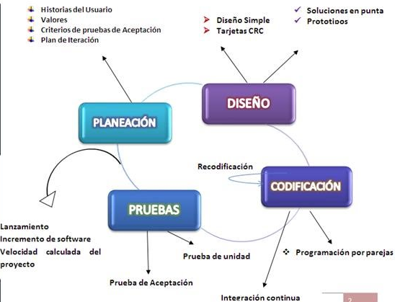
Metodología XP
La metodología XP o Programación Extrema es una metodología ágil y flexible utilizada para la gestión de proyectos.
Extreme Programming se centra en potenciar las relaciones interpersonales del equipo de desarrollo como clave del éxito mediante el trabajo en equipo, el aprendizaje continuo y el buen clima de trabajo.
Esta metodología pone el énfasis en la retroalimentación continua entre cliente y el equipo de desarrollo y es idónea para proyectos con requisitos imprecisos y muy cambiantes.

Slide 6
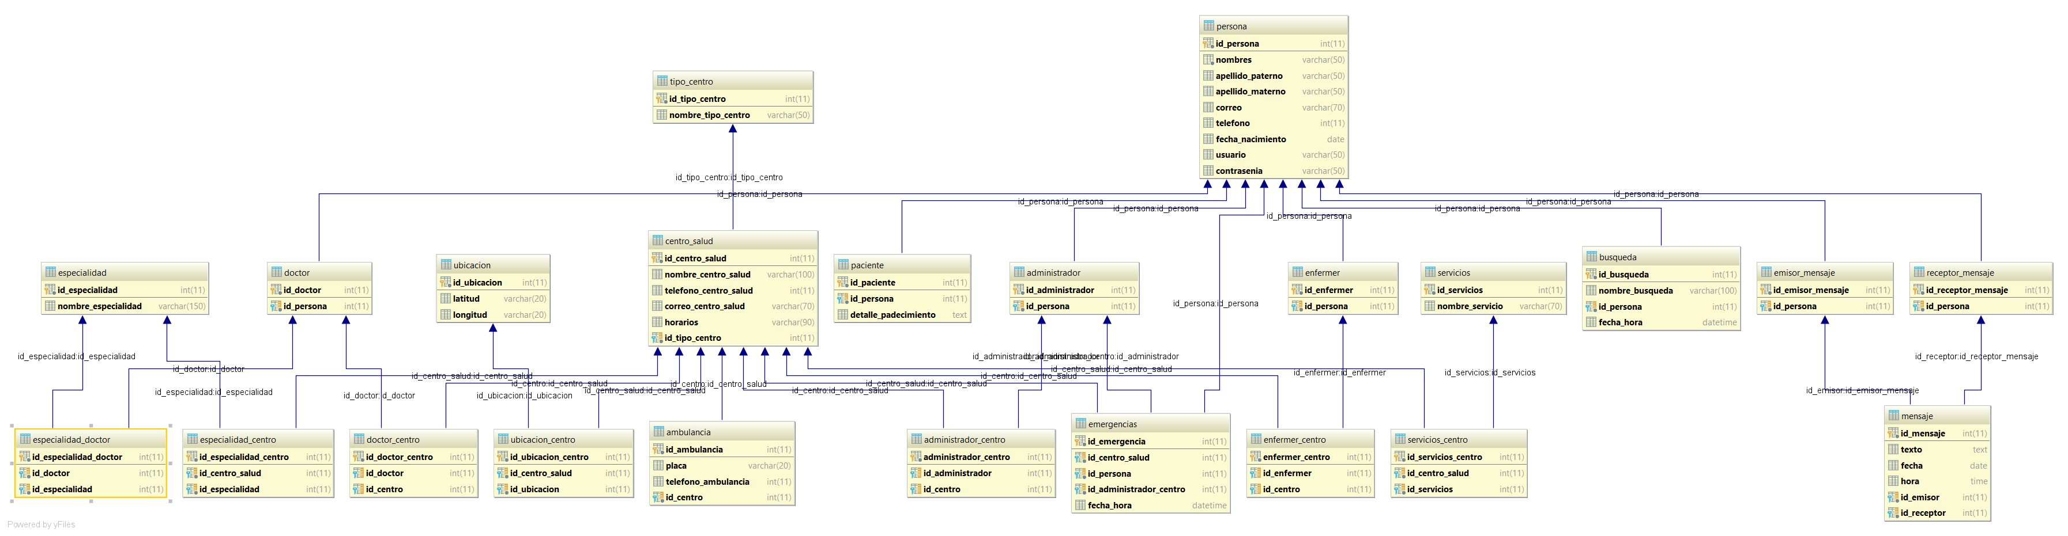
Diagramas

Slide 7
Diagramas

Slide 8
Diagrama de Actividades

Slide 9











Tecnologías Usadas
Tecnologías Anteriores
JavaScript
NodeJS
ExpressJS
MySQL
Google Maps API
Gmail API
React
Bootstraps
Html
Css

